Slide 1
Bruņinieku laikmeta un mūsdienu mīlas dziesmas

Slide 2
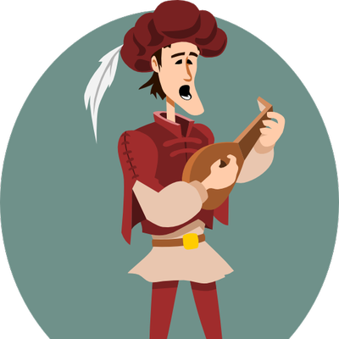
Sasniedzamais rezultāts/ mērķis
Dziedot, analizējot dotos faktus, mūzikas piemērus, iepazīst bruņinieku laikmeta un mūsdienu mīlas dziesmas, to saturu, mūzikas valodu, izteiksmes formas; prot saskatīt mijsakarības, kopīgo un atšķirīgo!

Slide 3
Klausies mūsdienu dziesminieka U. Ozola dziesmu ar I. Zanderes tekstu “Vientuļais bruņinieks”, ieklausies dziesmas vārdos! Ko tie pauž? Piedziedājumu dziedi līdzi!
Uzraksti īsi savas domas par dziesmā pausto saturu, raksturo dziesmas tēlu! Atzīmē, kādi mūzikas izteiksmes līdzekļi rada dziesmas noskaņu? https://www.youtube.com/watch?v=VQhyzC1SJ1g
Dziesmas saturs, tēls
Temps
Ritms
Skaņkārta
Melodija
Dinamika
Mūzikas forma
Notes:
https://www.youtube.com/watch?v=VQhyzC1SJ1g

Slide 4
Mīlas dziesmu aizsākums/ uzplaukums
Viduslaikos uzplauka bruņinieku māksla, radās laicīgā dzeja un mūzika. Bruņinieki vienlaikus bija gan dzejnieki, gan komponisti un izpildītāji;
Dažkārt, lai izpildījums būtu skanīgāks, tika algoti arī dziesmu pavadītāji – menestreli – vai nelieli instrumentāli ansambļi;
Dziesmās tika apdziedāta cēla mīlestība, cieņa pret savu sirdsdāmu. Skumjās dziesmas atspoguļoja dāmas ilgas pēc sava bruņinieka, kurš bija devies krusta karagājienā;
Uzskata, ka bruņinieku cēlās mīlestības kults aizsācies tieši Francijā. Franču trubadūru dziesmas ir tuvas franču tautasdziesmām – muzikāli interesantas, ritmiski dzīvas;
https://www.youtube.com/watch?v=Xk1W22yHLJQ
Notes:
https://www.youtube.com/watch?v=Xk1W22yHLJQ

Slide 5
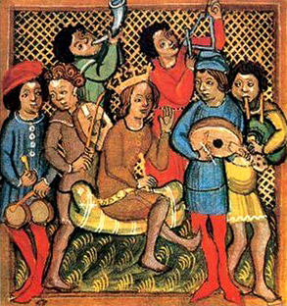
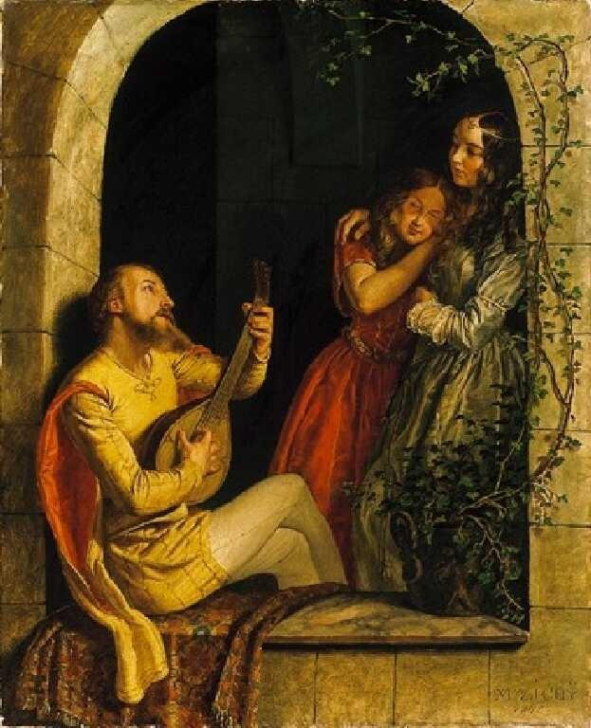
Notes:
Viduslaiku attēlu analīze, lai veiktu secinājumus par viduslaiku mūziķiem, to muzicēšanas paradumiem; kopīgā saskatīšana ar mūzdienu mūziķiem, grupām.

Slide 6
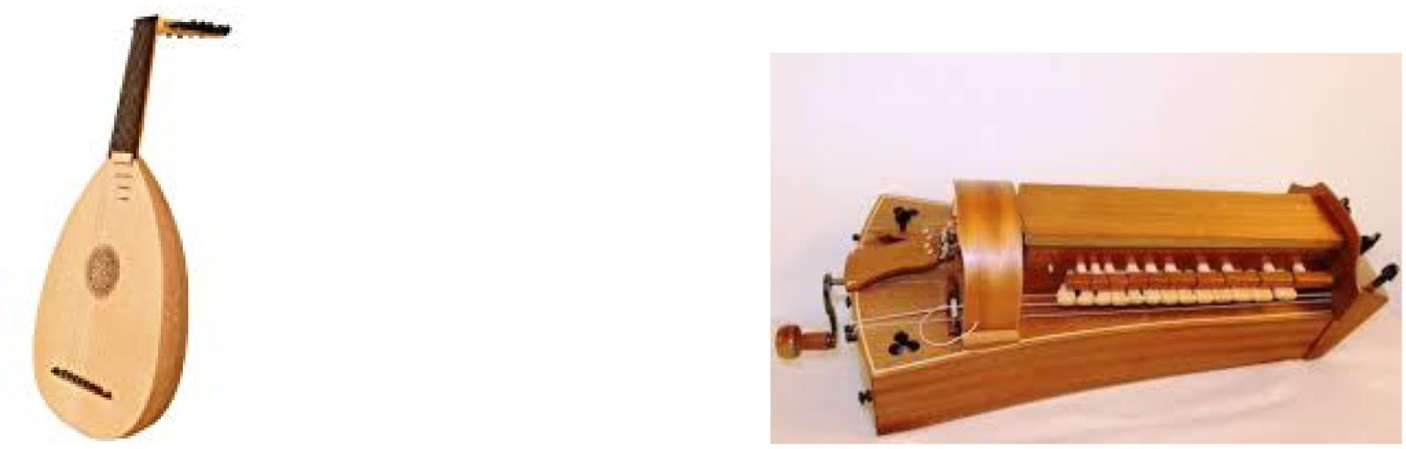
Lauta
Rata lira
Notes:
Kādi pupmūzikas instrumenti varētu būt veidojušies, pateicoties viduslaiku mūzikas instrumentiem?

Slide 7

Atpazīsti mūsdienu popmūzikas “bruņiniekus”!
Notes:
Humoristiska atkāpe.

Slide 8
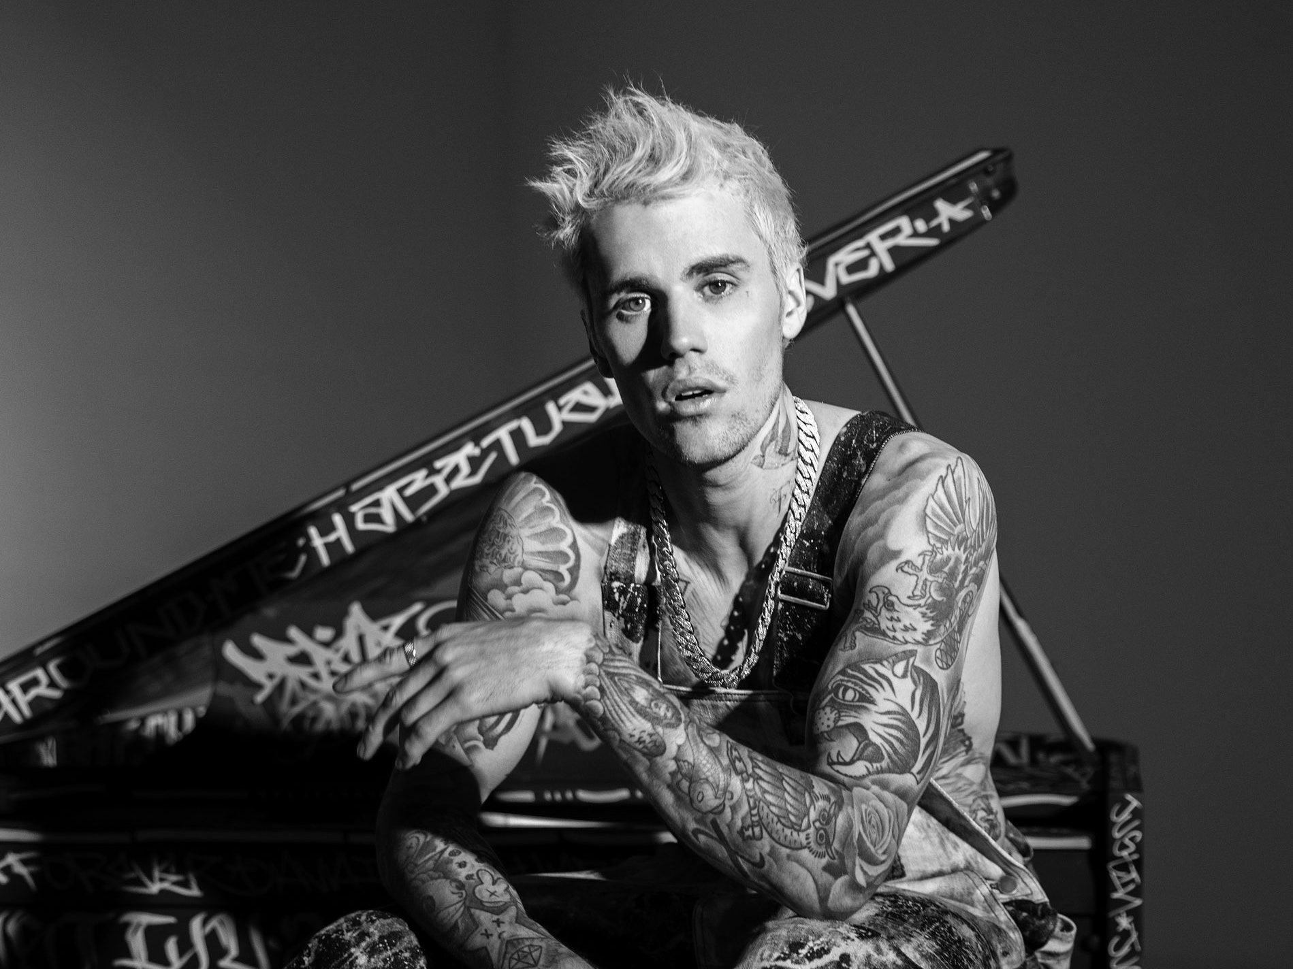
Atpazīsti mūsdienu popmūzikas “bruņiniekus”!
Notes:
Humoristiska atkāpe.

Slide 9
Ak, kaut es varētu būt vanags! Es lidotu pie savas mīlas – Pieskartos viņai un iedrošinātu!
Noskūpstītu viņu maigi un mierinātu mūsu sāpes.
Spogulīt, spogulīt, saki man tā, Kura visā pasaulē ir visskaistākā?
Un viņš teica:
“Nav nozīmes meklēt paradīzē vai peklē, Bet, ja reiz satiksi to, sauksi par savējo.”
Iepazīsties ar vienas trubadūru mīlas dziesmas tekstu un salīdzini to ar “Prāta Vētras” dziesmas “Spogulīt, spogulīt…” tekstu!
Kā, tavuprāt, laika gaitā ir mainījušies mīlas dziesmu teksti?

Slide 10
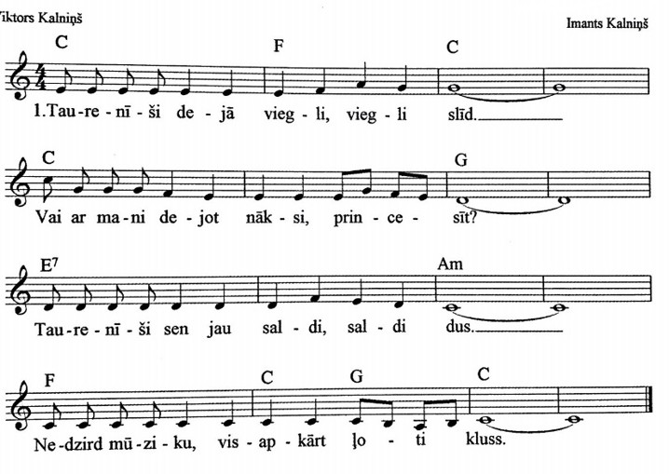
Dziedi pēc dzirdes kopā ar ierakstu!

Slide 11
Noklausies Imanta Kalniņa dziesmu “Princesīte un Trubadūrs”! Salīdzini to ar dziesminieka Aināra Mielava balādi “Pāri jumtiem lido kaijas”. Analizē dziesmu saturu!
https://www.youtube.com/watch?v=nJbQ8PF8hdE
https://www.youtube.com/watch?v=pUlG5shPaJY&t=2s

Slide 12
Vai vizualizācija palīdz uztvert dziesmu saturu?
Notes:
Ievirze redošajam darbam, sadarbībā ar teātra mākslu!

Slide 13
Uzdevums pārbaudes darbam/ radošajam darbam!
23. februāris – mūzikas stunda – apvienotā stunda ar teātra mākslu.
Izvēlēties kādu mūsdienu mīlas dziesmu
Mūsdienu mīlas dziesmas nosaukums(1):
Dziesmas teksta un mūzikas autors(2):
Dziesmas izpildītājs(1):
Izpildītājsastāvs(2):
ĪSS dziesmas satura izklāsts (par ko ir dziesma?)(3):
Kādas pazīmes liecina par to, ka šī ir mīlas dziesma?(3):
Raksturo izvēlētās dziesmas tempu, dinamiku, ritmu, skaņkārtu (mažors vai minors)(4).
Notes:
Teātra mākslā veidos izvēlētās dziesmas video klipu – ēnu teātra paņēmienā.

Slide 14
Ko šajā stundā uzzināju jaunu?
Ko šajā stundā dziedāji?
Kādas ir galvenās mīlas dziesmu pazīmes?
Kādas mīlas dziesmas Tu zinu?
Notes:
Atgriezeniskās saites jautājumi stundas beigās.

